Slide 1




너의 할 일은 PRESENTATION
Enjoy your campus life with 너의 할 일은
100% 참여
하석준 팀장
박다현 팀장
강신용 팀장
김경선 팀장
발표일 2019 -03-25

Slide 2
너의 할 일은 PRESENTATION
1. 프로젝트 및 역할 소개
2. 요구사항 정의
3. 사용자 인터페이스
4. 분석 및 설계
5. Q&A

Slide 3
너의 할 일은 PRESENTATION
SUB TITLE :// 1. 프로젝트 및 역할 소개
프로젝트 소개
NFC를 활용한 메모 알림 시스템은 NFC를 활용하여 메모와 알람의 기능을 통일하고 편의성을 강화한 스마트폰용 어플리케이션이다.
역할 소개
팀장 | 하석준 | 팀 매니져 , 어플레케이션 개발
팀원 | 강신용 | 디비 시스템 설계 및 개발, 어플리케이션 개발
 | 김경선 | 인터페이스 설계, 요구사항 정의서
 | 박다현 | 인터페이스 개발,

Slide 4
너의 할 일은 PRESENTATION
SUB TITLE :// 2. 요구사항 정의
메모 관리 | FR-001 | 메모 입력 | 음성이나 타이핑으로 메모를 입력할 수 있다.
 | FR-002 | 메모 리스트 조회 | 입력된 메모의 리스트를 확인할 수 있다.
 | FR-003 | 메모 조회 | 리스트에서 선택한 메모를 상세하게 확인할 수 있다
 | FR-004 | 메모 편집 | 생성된 메모의 내용을 수정할 수 있다.
 | FR-005 | 메모 삭제 | 생성된 메모를 삭제할 수 있다.
메모 알림 | FR-007 | 카운트다운 | 알림 설정된 메모를 설정된 시간 단위로 카운트다운 알림을 설정하여 푸쉬할 수 있다.
 | FR-008 | 보이스 | 알림 설정된 메모를 음성으로 출력할 수 있다.
 | FR-009 | 잠금화면 | 새로운 잠금화면을 설정하여 특정 메모를 잠금화면에 출력할 수 있다.
NFC 태그 관리 | FR-010 | NFC 태그 등록 | 특정 NFC 태그에 사용자가 설정한 이름을 등록할 수 있다.
 | FR-011 | NFC 태그 이름 변경 | 어플에 리스트화된 NFC 태그의 이름을 변경할 수 있다.
 | FR-012 | NFC 태그 삭제 | 어플에 리스트화된 NFC 태그를 삭제할 수 있다.

Slide 5
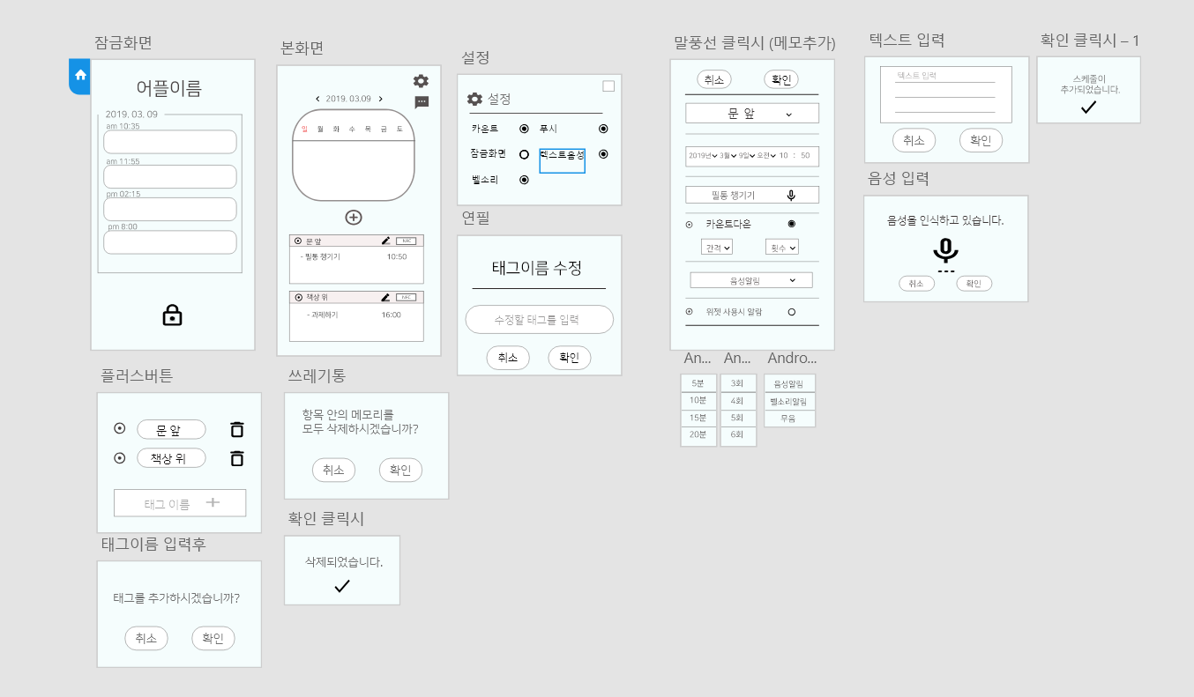
너의 할 일은 PRESENTATION
SUB TITLE :// 3. 인터페이스 설계

Slide 6
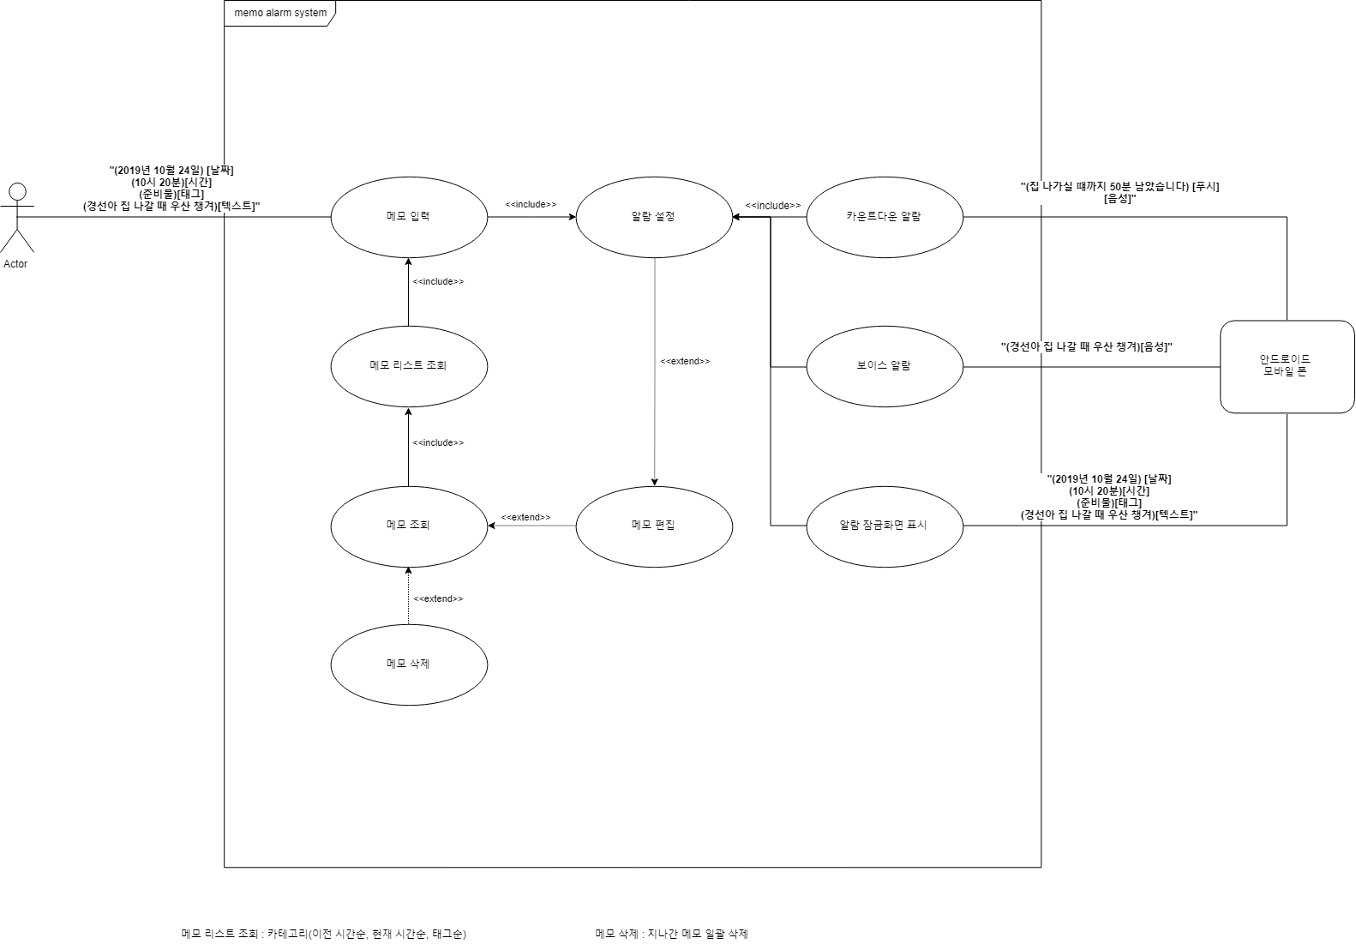
너의 할 일은 PRESENTATION
SUB TITLE :// 4. 분석 및 설계

Slide 8
너의 할 일은 PRESENTATION
SUB TITLE :// 4. 분석 및 설계

Slide 9
Q&A

